Slide 1
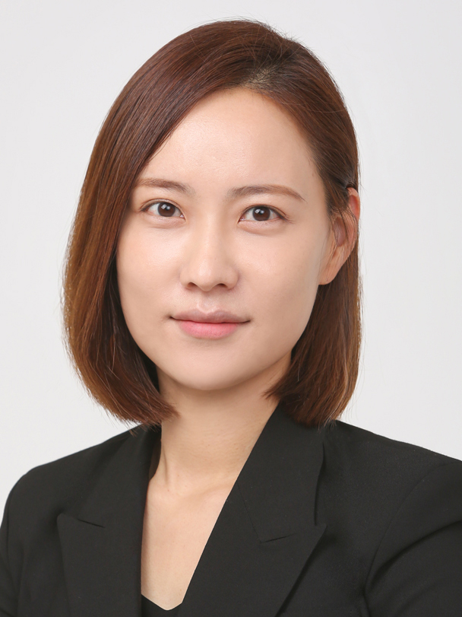


원주시 청소년 산모
지원 및 대응체계 강화
촉구
【나윤선 의원】

Slide 2


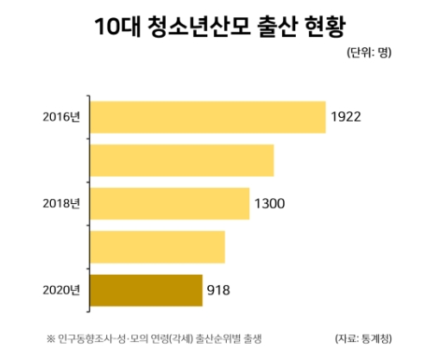
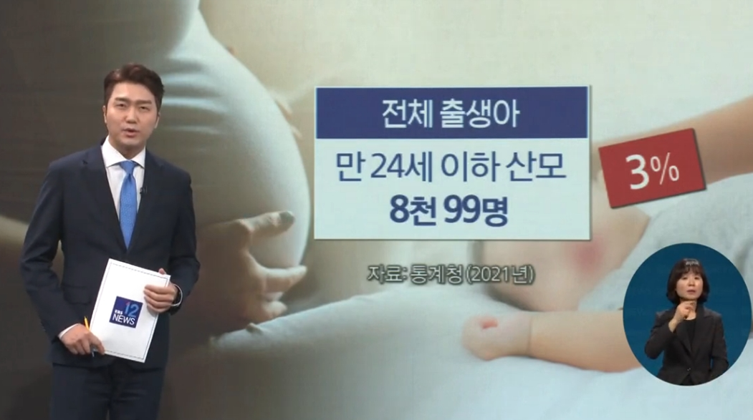
원주시 청소년 산모 지원 및 대응체계 강화 촉구
KBS뉴스7(강원) 2025.3.19(수)
EBS뉴스 [청소년부모 심층기획] 2023.02.13

Slide 3
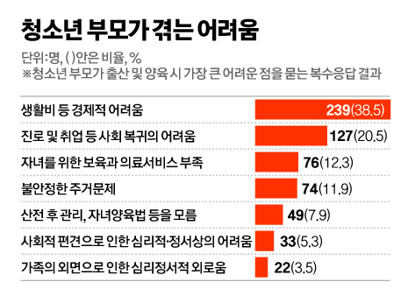

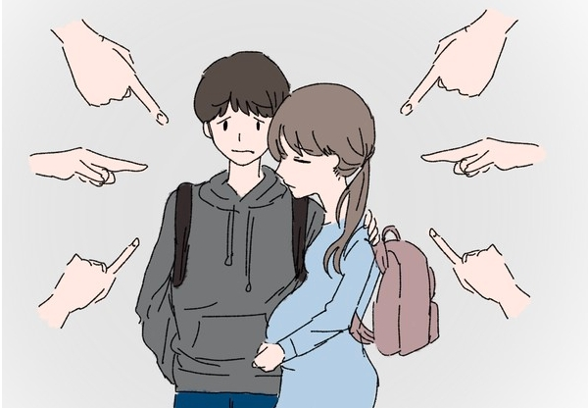


원주시 청소년 산모 지원 및 대응체계 강화 촉구
KBS뉴스7(강원) 2025.3.19(수)

Slide 4
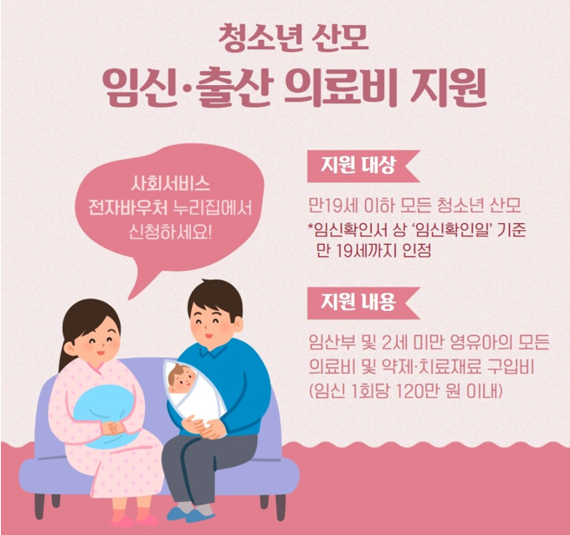

원주시 청소년 산모 지원 및 대응체계 강화 촉구
KBS뉴스7(강원) 2025.3.19(수)
단순 의료비 지원을 넘어,
청소년 산모와 출생자녀의
건강 전반에 대한 부분을
지원할 수 있도록
‘청소년 산모 건강 지원사업’
으로 전환 필요!

Slide 5
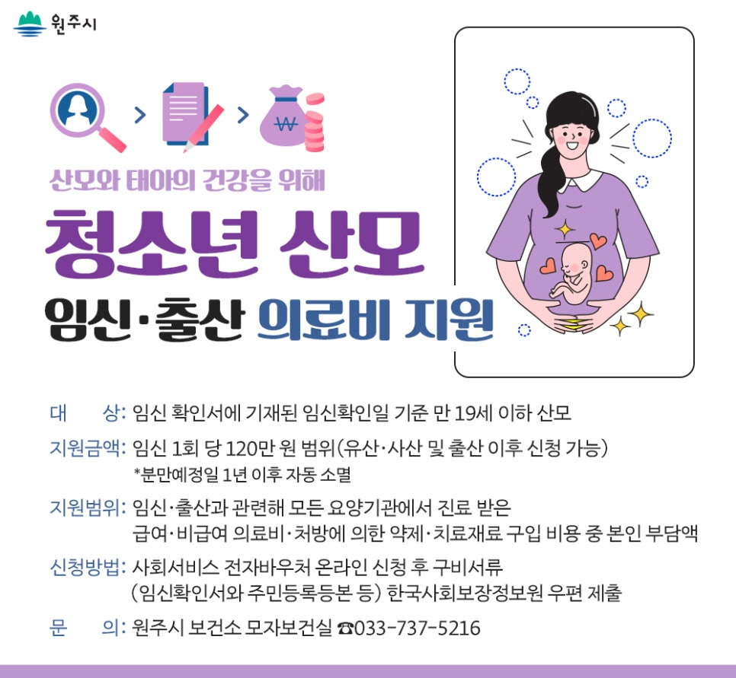
원주시 청소년 산모 지원 및 대응체계 강화 촉구
KBS뉴스7(강원) 2025.3.19(수)
청소년 산모의 심리적 안정
청소년 산모의 학습권 보장
취업활동 지원 등
청소년 산모의 자립 지원
청소년 산모가 안정적으로 성장해
사회 구성원으로 성장할 수 있도록
종합적 대응 필요!

Slide 6

원주시 청소년 산모 지원 및 대응체계 강화 촉구
청소년 산모 맞춤형 지원체계 마련 제안
KBS뉴스7(강원) 2025.3.19(수)
원주시 교육청소년과 등
청소년 관련 부서의 참여 및 협력체계 구축
관련 부서 간 협력으로 의료〮심리〮교육 〮사회적 보호 등 통합 지원
첫 째

Slide 7
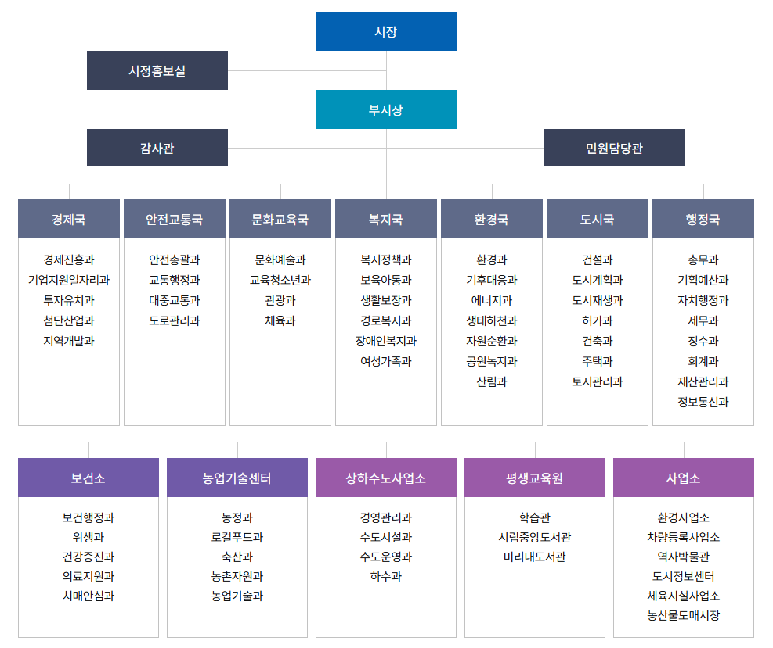
원주시 청소년 산모 지원 및 대응체계 강화 촉구
KBS뉴스7(강원) 2025.3.19(수)
원주시 교육청소년과
• 청소년의 건강한 성장과 행복한
미래를 지원하기 위해 다양한
청소년 정책 및 지원사업 추진
교육청소년과
청소년 산모 역시
원주시가 보호하고
지원해야 할 중요한 대상!

Slide 8
원주시 청소년 산모 지원 및 대응체계 강화 촉구
KBS뉴스7(강원) 2025.3.19(수)
• 청소년 상담복지센터 운영
• 청소년 쉼터 운영
• 청소년보호관련 업무 등
교육청소년과 기존 인프라 활용
교육청소년과
청소년 산모 발굴 및
초기 상담, 긴급 보호
의료지원 연계 가능

Slide 9


원주시 청소년 산모 지원 및 대응체계 강화 촉구
KBS뉴스7(강원) 2025.3.19(수)
보건소
의료지원과
문화교육국
교육청소년과
• 산전〮산후 건강관리
• 출산 의료비 지원
• 산후조리비 지원
• 청소년 산모 학업 지속
• 심리상담 지원
• 청소년 산모 긴급 보호
• 안전한 임신〮출산 및 학습권 보장 •
청소년 산모의 생활 안정과 사회적 복귀를
지원할 수 있는 행정적 협력체계 구축

Slide 10

원주시 청소년 산모 지원 및 대응체계 강화 촉구
청소년 산모 맞춤형 지원체계 마련 제안
KBS뉴스7(강원) 2025.3.19(수)
청소년 산모 실태조사 통해
원주시 자체 청소년 산모
지원사업 발굴〮추진
청소년 산모 맞춤형 지원책으로
건강하고 안정적인 삶 지원
둘 째

Slide 11
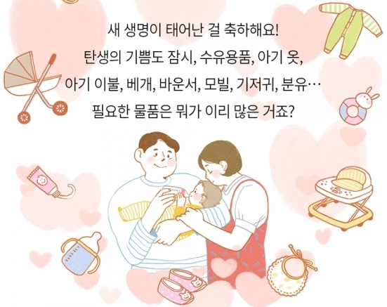

원주시 청소년 산모 지원 및 대응체계 강화 촉구
청소년 산모가 체감할 수 있는 통합형 지원체계 마련
출산준비물, 육아용품 지원
아이돌보미 연계 서비스, 학업〮취업활동 지원

Slide 12
감사합니다.
【나윤선 의원】

